Slide 1
Международные отношения в XVI—XVII вв.
Выполнила: учитель истории и обществознания МАОУ «ОЦ» Лидер»
Байрамукова Лейла Азрет-Алиевна

Slide 2
1 Государственный интерес
Ключевые изменения в международных отношениях:
  Упадок идеи единой христианской империи после Реформации.
  Появление концепции национального суверенитета — верховной и независимой власти государства.
  Монархи-абсолютисты полностью взяли под контроль внешнюю политику.
  Возникновение новых типов войн: торговые и колониальные (например, англо-голландские войны).
Новые принципы:
  Главным двигателем политики становится государственный интерес, а не религиозные или династические мотивы.
    Пример: Католическая Франция заключала союзы с протестантами и мусульманами (Османской империей) против Габсбургов.
  Союзы стали рассматриваться как временные, основанные на прагматизме.

Slide 3
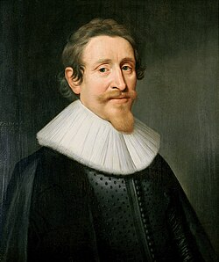
Развитие дипломатии и права:
  Учреждение постоянных посольств.
  Возникновение идеи равновесия (баланса) сил: усиление одного государства приводит к объединению других против него.
  Гуго Гроций — основоположник международного права.
    В книге «О праве войны и мира» (1625) разделил войны на справедливые (оборона) и несправедливые (захватнические).
    Основывался на идее естественного права (разум и стремление к миру).

Slide 4
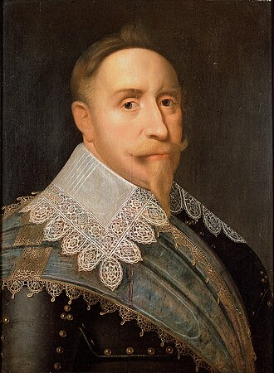
2 «Военная революция»
Коренные изменения в военном деле в XV-XVII вв., вызванные распространением огнестрельного оружия.
Основные изменения:
  Переход к постоянным армиям (вместо наёмников и феодальных ополчений).
  Унификация: единое обмундирование, вооружение, система званий.
  Рост численности армий (например, французская армия при Людовике XIV выросла до 300 тыс. человек).
  Изменение тактики:
    Главную роль стала играть пехота с мушкетами, а не рыцарская конница.
    Появление линейного построения (Густав II Адольф) для массированного огня.
    Введение штыка, что сделало пикинёров ненужными.

Slide 5
Последствия:
  Рост государственных расходов и налогов.
  Усиление государственного аппарата.
  Падение военной роли дворянства (хотя они остались офицерским корпусом).
  Превосходство европейских армий над армиями других регионов мира.

Slide 6
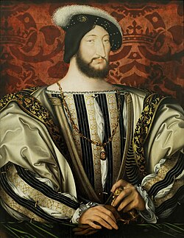
3 Франция против Габсбургов
Главный конфликт эпохи: Противостояние Франции и династии Габсбургов, владевших Испанией, Священной Римской империей и другими землями (окружившими Францию).
Итальянские войны (1494-1559):
  Цель Франции: захват богатых раздробленных итальянских государств и ослабление Габсбургов.
  Итог: Поражение Франции. Разгром при Павии (1525 г.), где был пленен король Франциск I. Франция отказалась от претензий на Италию.

Slide 7
4 Тридцатилетняя война (1618-1648)
Причины:
  Религиозные: Конфликт между католиками и протестантами в Германии после успехов Контрреформации.
  Политические: Борьба за европейскую гегемонию (Франция vs Габсбурги), борьба Швеции за Балтику, стремление немецких князей к независимости от императора.
Ход войны:
  Начало с побед Габсбургов (разгром Чехии, Дании).
  Перелом наступил с вступлением в войну Швеции под руководством Густава II Адольфа (новатора в военной тактике).
  Решающую роль сыграло вступление в войну католической Франции против Габсбургов — яркий пример приоритета государственного интереса над религиозным.
  Война крайне разорила Германию.

Slide 8
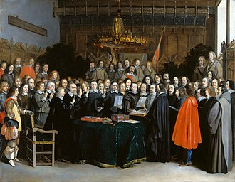
Вестфальский мир (1648):
  Признание суверенитета немецких князей и их права определять религию своих подданных.
  Признание независимости Нидерландов и Швейцарии.
  Значение: Закрепил новую систему международных отношений, основанную на государственном интересе и равновесии сил. Победа прагматизма.

Slide 9
5 Войны Людовика XIV
Цель: Установление французской гегемонии в Европе, расширение границ («железный пояс» крепостей).
Основные войны:
  Деволюционная война (1667-1668): Присоединение части Испанских Нидерландов. Против Франции создана Тройственная лига (Англия, Голландия, Швеция).
  Голландская война (1672-1678): Попытка завоевать Голландию. Против Франции выступила коалиция (Голландия, Испания, Австрия, Дания).
  Война за Аугсбургскую лигу (Девятилетняя война, 1688-1697): Против Франции объединилась почти вся Европа (Англия, Голландия, Испания, Австрия, Швеция и др.).

Slide 10
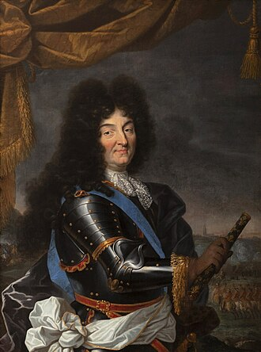
Итог: Людовик XIV был вынужден отказаться от большей части завоеваний. Его политика привела к истощению Франции и доказала действенность принципа равновесия сил.

Slide 11
6 Турецкая угроза
Османская империя как мощный фактор европейской политики с XV в.
Борьба Европы с османами:
  Победы: Морская победа при Лепанто (1571 г.) остановила экспансию турок в Средиземноморье.
  Кульминация: Осада Вены в 1683 г. и разгром турок объединенной армией (включая поляков Яна III Собеского).
  Карловицкий мир (1699 г.): Завершил австро-турецкую войну. Турки потерпели первое крупное поражение и были вынуждены перейти к дипломатии на европейских принципах.
Роль России: Начала играть активную роль в борьбе с Османской империей к концу XVII в. (Азовские походы).

Slide 12
Термины
«Военная революция» — коренная перестройка военного дела в Европе в XV-XVII веках, вызванная распространением огнестрельного оружия и включавшая создание постоянных армий, изменение тактики и рост численности войск.
Государственный интерес — основной принцип внешней политики в раннее Новое время, согласно которому действия государства на международной арене определяются прагматической выгодой, а не религиозными или династическими соображениями.
Естественное право — концепция в международном праве (разработанная Гуго Гроцием), согласно которой существуют права, данные человеку от природы (разумом), такие как стремление к миру, которые должны лежать в основе отношений между государствами.
Суверенитет — верховенство и независимость государственной власти, ставшее ключевым принципом международных отношений после Вестфальского мира 1648 года.
Система равновесия (баланса) сил — принцип международных отношений, согласно которому предотвращение гегемонии одной страны достигается путем создания коалиций других государств против неё.

